Slide 1
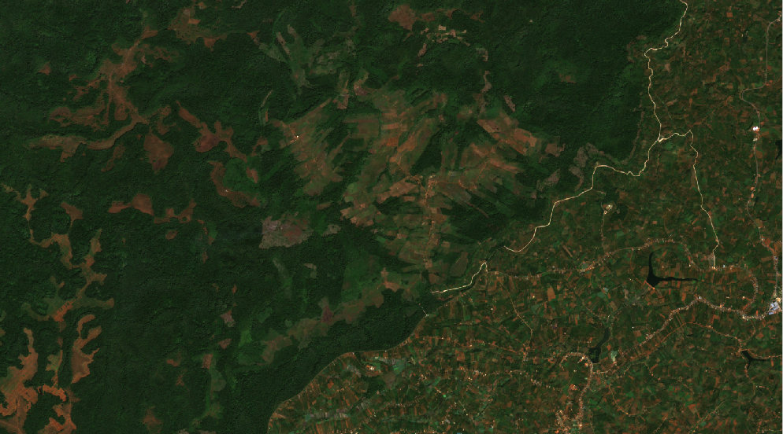
Travail de Bachelor
L'intelligence artificielle au service de l'agriculture durable
Julien Rod

Slide 2

Sommaire
Introduction
Données
Méthodes
Scripts réalisés
Expériences et résultats
Améliorations possibles
Conclusion

Slide 3
Introduction
En collaboration avec le Centre International en Agriculture Tropicale
Buts
Ralentir la déforestation
Aider les entreprises
Missions
Entrainer un réseau de neurones afin qu’il puisse reconnaître des champs de café
Trouver les bandes minimales permettant une bonne prédiction

Slide 4

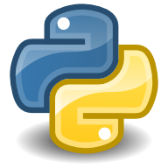


Données

Slide 5
Données
Sentinel-1
Radar
Fait la cartographie des différences d’altitude entre 2 points donnés
Utilisé GRD (VV et VH)
Mise sur orbite en 2014
Premières images : 22 février 2015
Sentinel-2
13 bandes spectrales
2 (bleue)
3 (verte)
4 (rouge)
8 (infra-rouge)
Mise en orbite en 2015
Premières images : 9 décembre 2016
Notes:
Ground Range Detected (existe aussi SLC (Single Look Complex) pareil en x3 avec information sur la phase et OCN)
Premières images = sur le site de Sentinel Hub

Slide 6
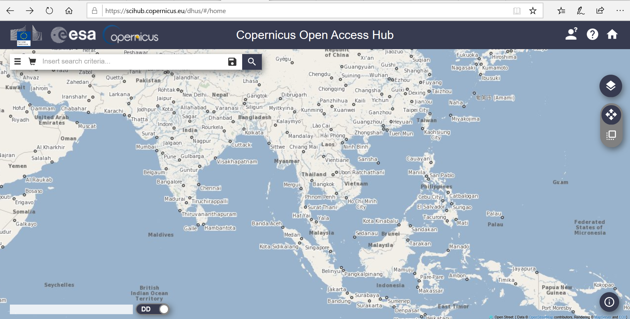
Données
Télécharger les images (~10 minutes)
Sentinel-1 (~800 Mo * 2, format tiff, 25126/16782 pour Sentinel1A)
Sentinel-2 (~100 Mo * 4, format j2p, 10980/10980)
Notes:
Sentinel1: 25118/22738 pour Sentinel1B
Sentinel2: 1.1GB car à d’autres informations (bandes)

Slide 7






Données
Rasterio
Affine
Pyproj
Pyshp
SentinelSat
Matplotlib

Slide 8
Données
Rasterio
Affine
Pyproj
Pyshp
SentinelSat
Matplotlib
Permettent d’interagir avec les images en provenance du site de l’ESA.

Slide 9

Données
Rasterio
Affine
Pyproj
Pyshp
SentinelSat
Matplotlib
Permet de donner une bonne position à une image découpée de Sentinel-2. Est aussi utile lors de la labellisation de l’image.

Slide 10
Données
Rasterio
Affine
Pyproj
Pyshp
SentinelSat
Matplotlib
Permet de convertir un système de coordonnées géographique en un autre. Utilisé pour labelliser les images de Sentinel-2.

Slide 11
Données
Rasterio
Affine
Pyproj
Pyshp
SentinelSat
Matplotlib
Permet d’interagir avec des fichiers shapefile. Utilisé pour labelliser les images de Sentinel-1 et Sentinel-2.

Slide 12
Données
Rasterio
Affine
Pyproj
Pyshp
SentinelSat
Matplotlib
Permet de télécharger les images de l’ESA sans passer par Copernicus Open Access Hub.

Slide 13
Données
Permet de faire de la résolution d’équations (entre autres). Utilisé pour la géolocalisation et la labellisation des images de Sentinel-1.
Rasterio
Affine
Pyproj
Pyshp
SentinelSat
Matplotlib

Slide 14
Données
Rasterio
Affine
Pyproj
Pyshp
SentinelSat
Matplotlib
Permet de faire des réseaux de neurones convolutifs facilement.

Slide 15
Données
Permet aussi de faire des réseaux de neurones. Utilisé pour créer les différentes parties de la validation croisée.
Rasterio
Affine
Pyproj
Pyshp
SentinelSat
Matplotlib

Slide 16
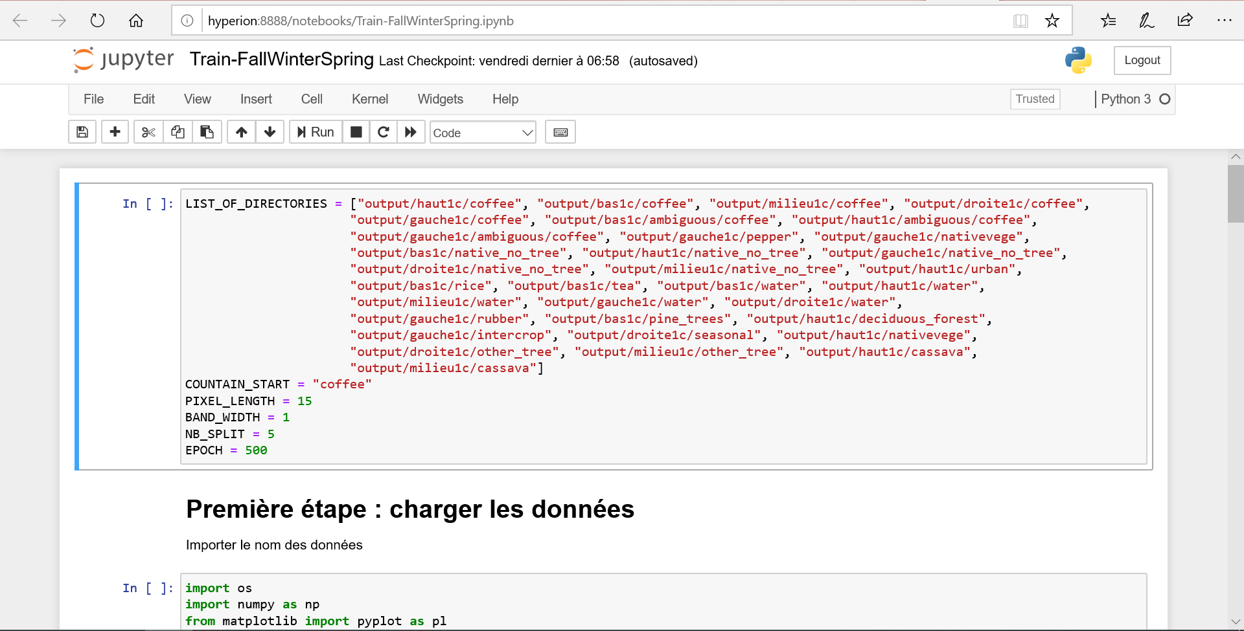
Données

Slide 17
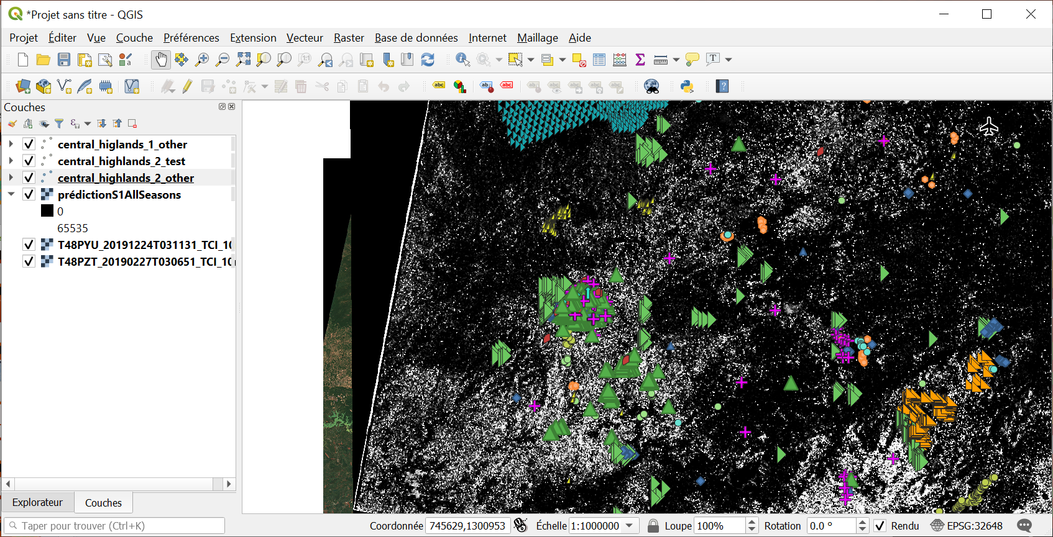
Données

Slide 18
Méthodes
Réseau de neurones convolutif
Apprentissage supervisé
Reconnaissance d’images
Convolution
Kernel
Pooling
Flatten
Dropout
Multi layer perceptron
Optimiseur Adam
Économe en mémoire
Bons résultats rapides
Notes:
Adaptative moment estimation

Slide 19
Scripts réalisés
Traitement des images
Entraînement
Test
Prédiction

Slide 20
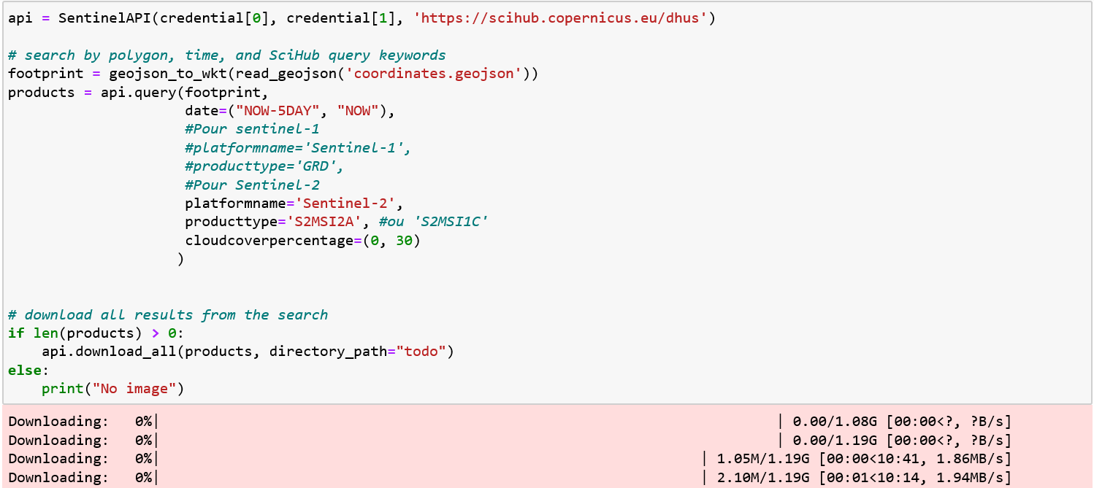
Scripts réalisés - Traitement des images
DownloadImages – Télécharge les images de l’ESA sans passer par le site
Notes:
SentinelSat
Credential
Geojson

Slide 21
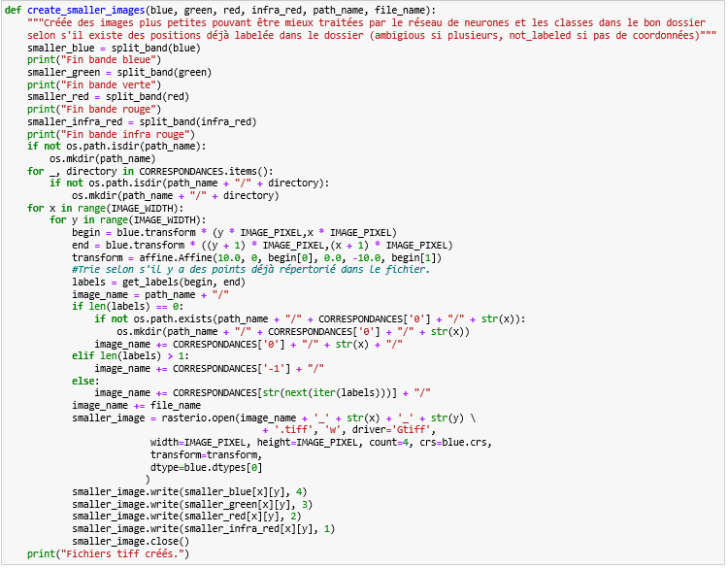
Scripts réalisés - Traitement des images DivideAndSort & Cie.
Divise les images satellites en images plus petites et les classes selon si elles ont une position déjà labellisée.
Notes:
DivideAndSort
DivideAndSort-FallWinterSpring
DivideAndSort-Final

Slide 22
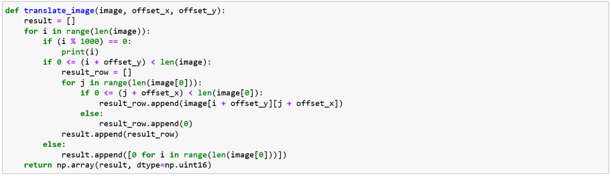
Scripts réalisés - Traitement des images TranslateS1Bands – Harmonise le point de depart de plusieurs bandes S1

Slide 23
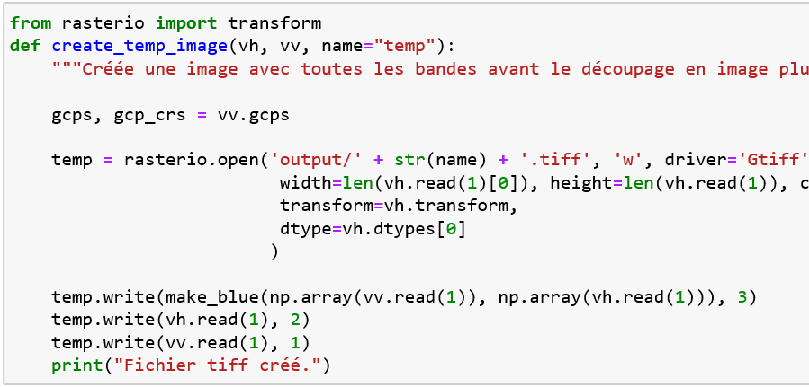
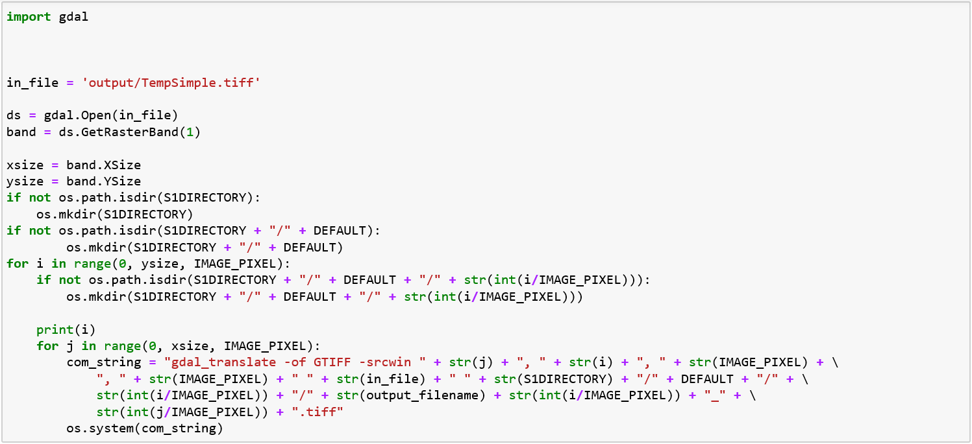
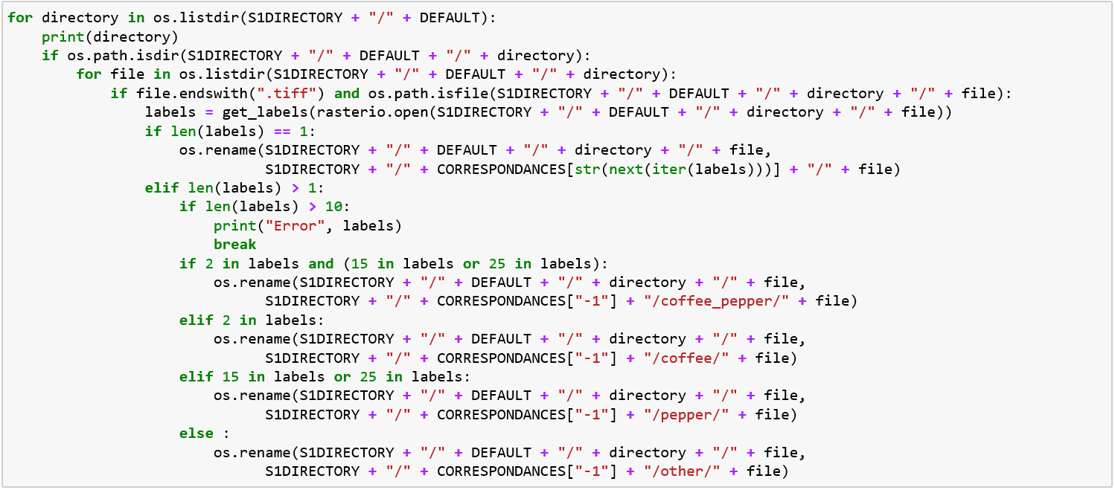
Scripts réalisés - Traitement des images DivideAndSortS1 & Cie.
3 étapes
Créer une image avec toutes les bandes
La découper
Classer les sous-images
Notes:
DivideAndSortS1
DivideAndSortS1-AllSeasons

Slide 24
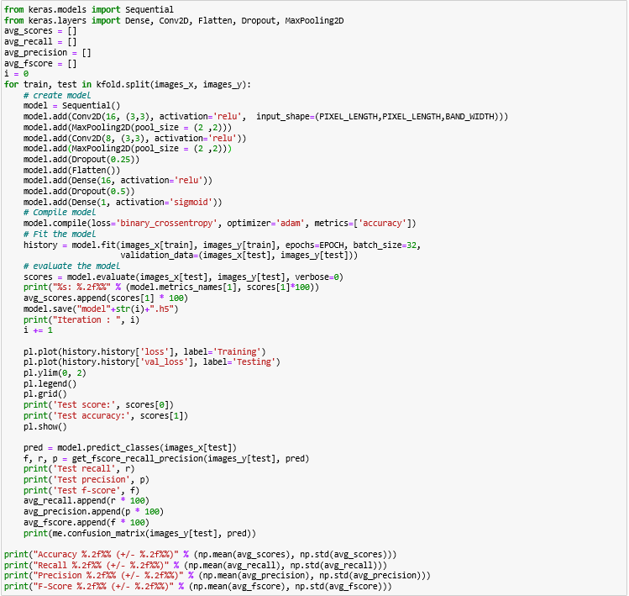
Scripts réalisés – Entraînement Train & Cie –Entraîne des modèles
4 fois la même image dans le set
tournée à 3 reprises
Sets équilibrés
À la main
Avec class_weight
Validation croisée
Notes:
Train
Train-FallWinterSpring
TrainS1-AllSeasons
CoffeeVSPepper-FallWinterSpring
Keras, Tenserflow

Slide 25
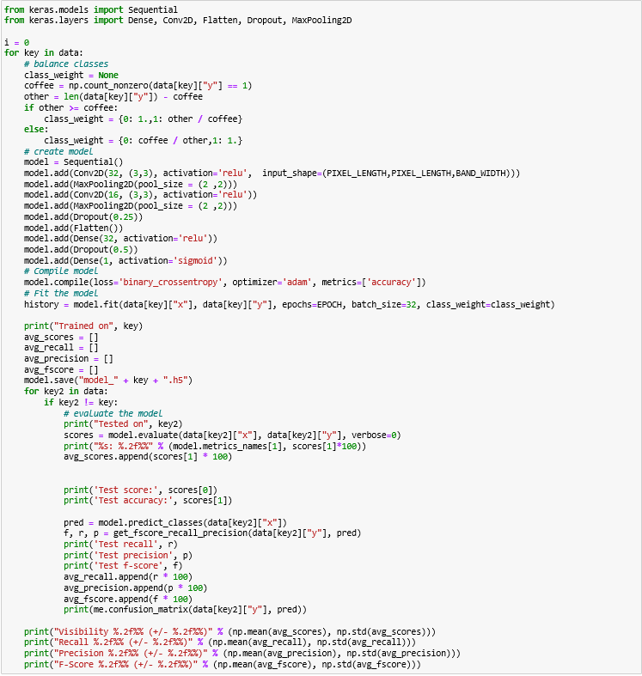
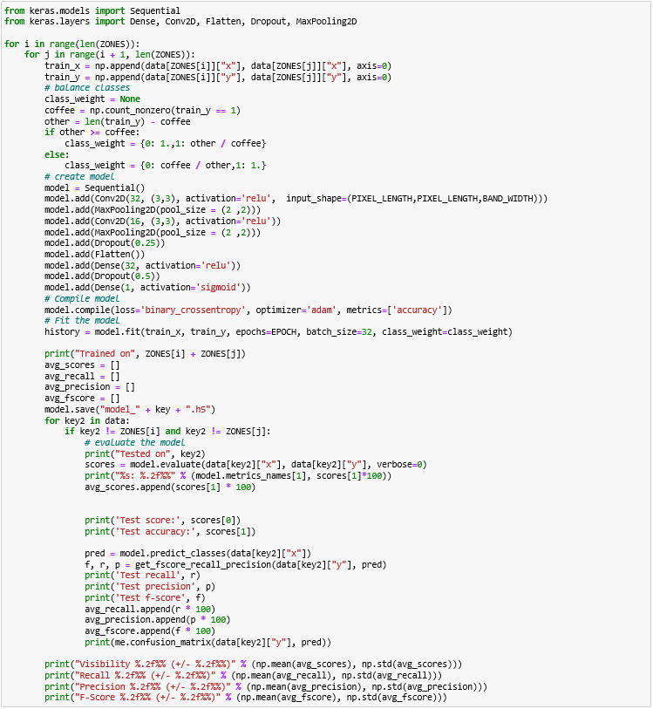
Scripts réalisés – Entraînement/Test Train_one_test_others-FallWinterSpring & Train_two_test_others-FallWinterSpring Entraîne des modèles sur des zones et les testes sur des autres

Slide 26
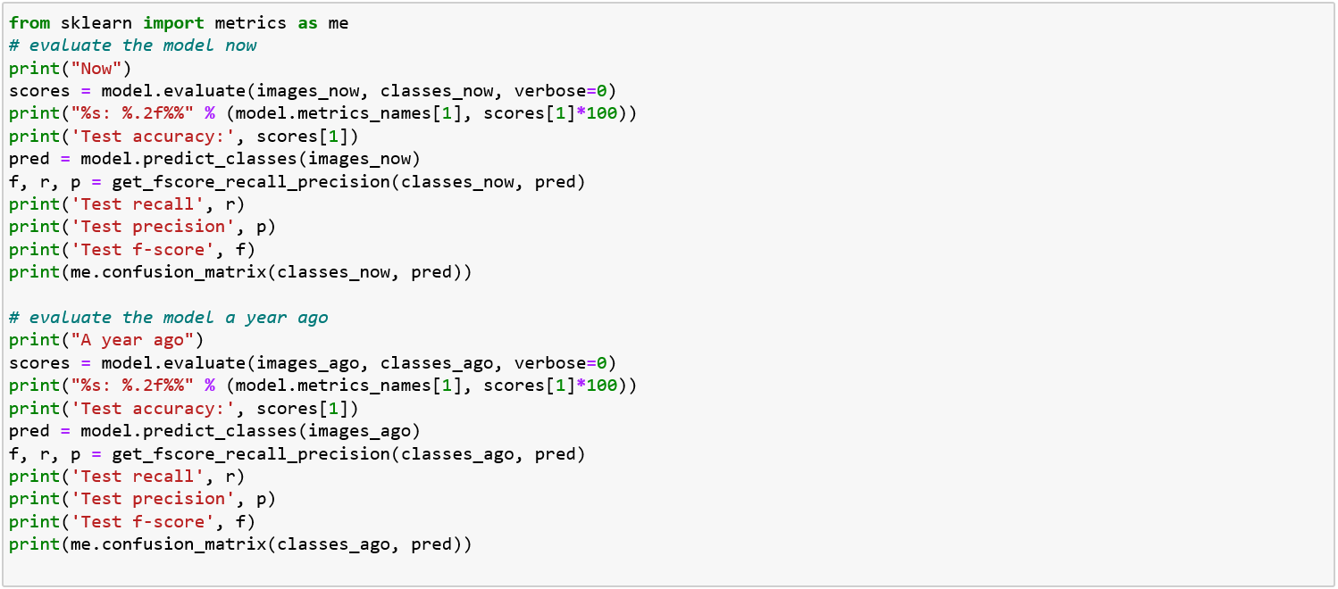
Scripts réalisés –Test
CompareOneYearAgo Compare les résultats d’une prédiction sur deux images prisent à des moments différents

Slide 27
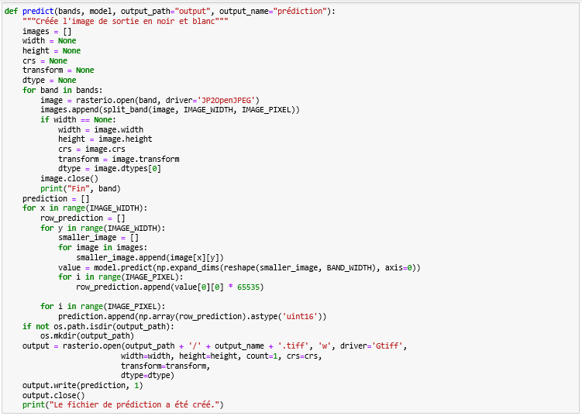
Scripts réalisés – Prédiction
Predict & Cie. – Fait la prédiction
Notes:
Predict
Predict-FinalVersion
Predict-multi-FinalVersion
PredictS1-FinalVersion

Slide 28
Données

Slide 29
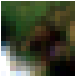

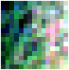

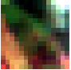
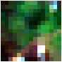
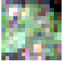
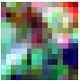
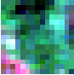
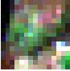

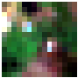
Expériences & Résultats

Slide 30
Expériences & Résultats
Café
Poivre
Autre

Slide 31
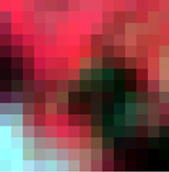
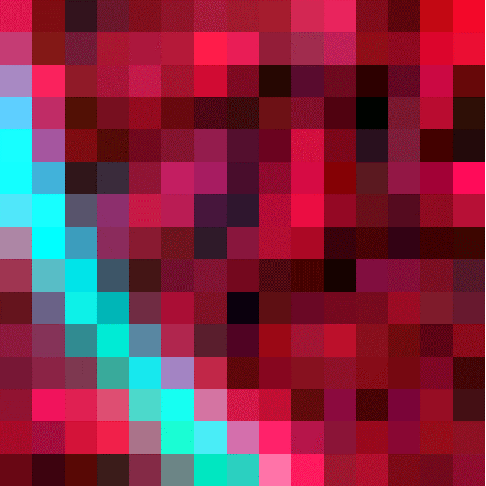



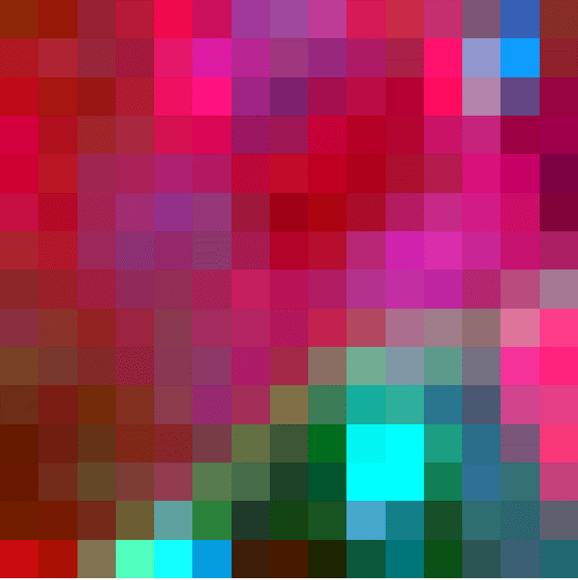
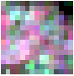
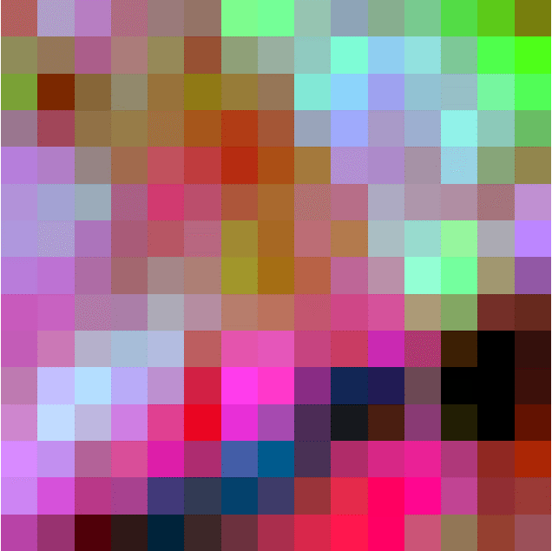
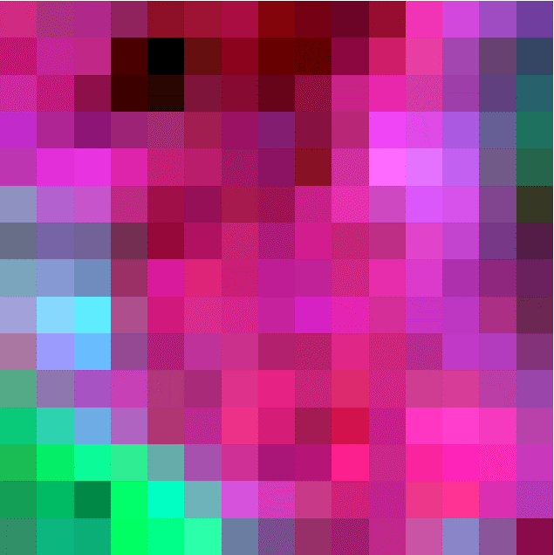

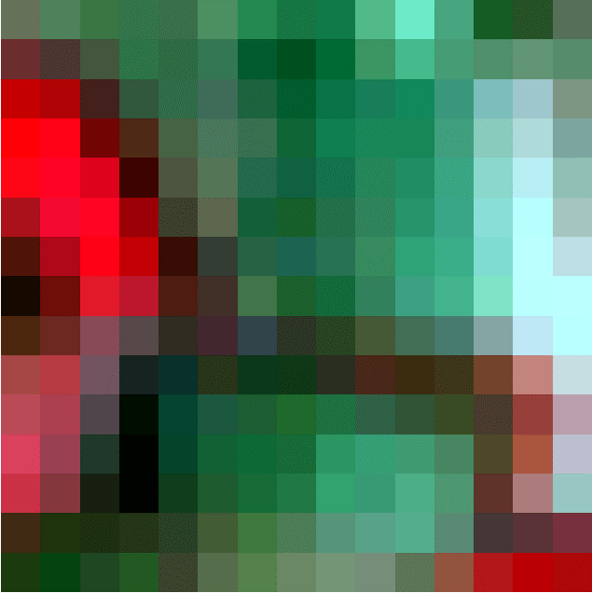
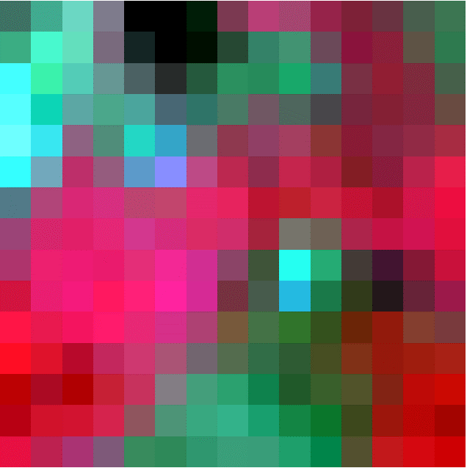
Expériences & Résultats
Café
Poivre
Autre

Slide 32
Expériences & Résultats
Expérience
Créer un set de données
Entraîner un modèle
Tester le modèle
En tirer des conclusions, faire des suppositions
Validation croisée : K = 5
80% Entraînement
20% Validation
Notes:
Ne parle que des expériences concluantes et abouties

Slide 33
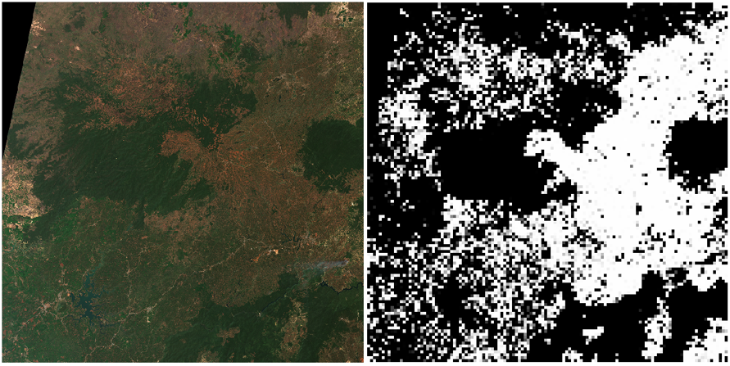
Expériences & Résultats – 1 Reconnaître les champs
Set
Images de Sentinel-2 (fin février 2019)
90/90
Classes équilibrées à la main
Café contre villes, forêts ou mers
Café : 557
Pas café : 558
Reconnaît les parties brunes
Résultats plutôt bons
Ne reconnaît pas forcément le café

Slide 34
Expériences & Résultats – 2 Tester les bandes les plus utiles
Bande(s) utilisée(s) | Visibilité | Précision | Rappel | F-Score
Bleu, Vert, Rouge et Infra-Rouge | 85.48% | 80.73% | 93.53% | 86.66%
Bleu, Vert et Rouge | 85.02% | 80.62% | 92.18% | 85.97%
Bleu, Vert et Infra-Rouge | 83.90% | 80.42% | 89.70% | 84.68%
Bleu, Rouge et Infra-Rouge | 86.14% | 82.44% | 90.50% | 86.27%
Vert, Rouge et Infra-Rouge | 85.71% | 83.08% | 89.61% | 86.18%
Bleu et Vert | 81.90% | 76.59% | 90.03% | 82.72%
Bleu et Rouge | 83.82% | 77.27% | 94.18% | 84.87%
Bleu et Infra-Rouge | 81.95% | 76.28% | 91.14% | 82.93%
Vert et Rouge | 82.07% | 77.59% | 90.57% | 83.39%
Vert et Infra-Rouge | 82.53% | 77.75% | 91.23% | 83.85%
Rouge et Infra-Rouge | 83.52% | 77.23% | 93.33% | 84.50%
Bleu | 76.50% | 73.43% | 84.52% | 78.00%
Vert | 75.07% | 68.04% | 93.44% | 78.52%
Rouge | 80.65% | 75.31% | 91.17% | 82.41%
Infra-Rouge | 76.70% | 71.03% | 89.96% | 79.93%
Set
Images de Sentinel-2 (fin février 2019)
15/15
Classes équilibrées à la main
Café contre poivre, ville, forêt, caoutchouc ou mer
Café: 2156
Pas café: 2231
Même avec une bande on arrive à une visibilité de plus de 75%
Rouge et infra-rouge en tête
Il faut 3 bandes au minimum pour atteindre plus de 80% dans toutes les mesures

Slide 35
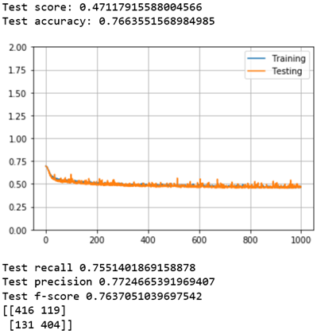
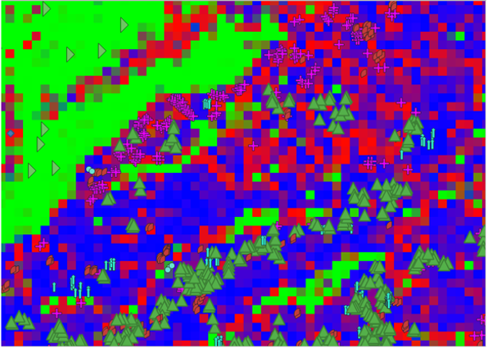
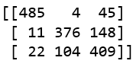
Expériences & Résultats – 3 Tester la différentiation entre le poivre et le café
Set
Images de Sentinel-2 (fin février 2019)
15/15
Classes équilibrées à la main
Café contre poivre
Café: 668
Poivre: 669
Arrive à plus de 70% environ
Set
Images de Sentinel-2 (fin février 2019)
15/15
Classes équilibrées à la main
Café contre poivre contre autre (forêt et caoutchouc)
Café: 668
Poivre: 669
Autre: 682
Classe «autre» bien classée
Confond souvent café et poivre
Autre Poivre Café

Slide 36
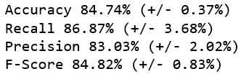
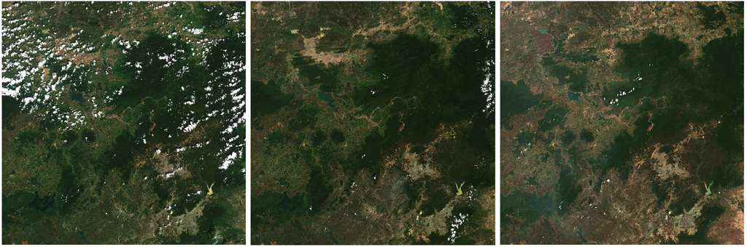
Expériences & Résultats – 4 Intro Multi saisons
Set
Images de Sentinel-2 (fin septembre/octobre 2019, fin décembre 2019 et mi-mars 2020)
15/15
Classes équilibrées à la main
Les 4 bandes de couleur
Données labellisées
Café: 2156
Pas café: 2231

Slide 37
Expériences & Résultats – 4 Automne
Set
Images de Sentinel-2 (fin septembre/octobre 2019)
15/15
Classes équilibrées à la main
Données labellisées
Tester les bandes les plus utiles
Combinaisons utilisant l’infra-rouge ont de meilleurs résultats
Bande(s) utilisée(s) | Visibilité | Précision | Rappel | F-Score
Bleu, Vert, Rouge et Infra-Rouge | 76.96% | 77.77% | 74.62% | 76.08%
Bleu, Vert et Rouge | 73.05% | 78.09% | 63.10% | 69.65%
Bleu, Vert et Infra-Rouge | 74.16% | 75.45% | 70.68% | 72.86%
Bleu, Rouge et Infra-Rouge | 76.72% | 76.29% | 76.40% | 76.32%
Vert, Rouge et Infra-Rouge | 74.45% | 77.40% | 67.94% | 72.30%
Bleu et Vert | 67.46% | 65.34% | 72.88% | 68.70%
Bleu et Rouge | 69.56% | 67.91% | 72.92% | 70.20%
Bleu et Infra-Rouge | 73.50% | 74.12% | 71.42% | 72.54%
Vert et Rouge | 72.97% | 74.97% | 67.85% | 71.17%
Vert et Infra-Rouge | 73.21% | 72.92% | 72.53% | 72.67%
Rouge et Infra-Rouge | 73.37% | 73.53% | 72.14% | 72.66%
Bleu | 59.73% | 57.19% | 72.36% | 63.83%
Vert | 63.39% | 61.38% | 71.39% | 65.51%
Rouge | 63.27% | 60.79% | 73.09% | 66.12%
Infra-Rouge | 67.56% | 67.93% | 64.81% | 66.18%

Slide 38
Expériences & Résultats – 4 Hiver
Set
Images de Sentinel-2 (fin décembre 2019)
15/15
Classes équilibrées à la main
Données labellisées
Tester les bandes les plus utiles
Combinaisons utilisant l’infra-rouge ont de meilleurs résultats
Bande(s) utilisée(s) | Visibilité | Précision | Rappel | F-Score
Bleu, Vert, Rouge et Infra-Rouge | 77.80% | 73.93% | 85.18% | 79.02%
Bleu, Vert et Rouge | 73.29% | 69.55% | 82.11% | 75.09%
Bleu, Vert et Infra-Rouge | 75.96% | 71.93% | 83.93% | 77.43%
Bleu, Rouge et Infra-Rouge | 75.02% | 72.47% | 79.78% | 75.70%
Vert, Rouge et Infra-Rouge | 74.73% | 70.29% | 84.39% | 76.61%
Bleu et Vert | 68.48% | 66.33% | 73.99% | 69.40%
Bleu et Rouge | 70.29% | 66.62% | 79.74% | 72.53%
Bleu et Infra-Rouge | 70.13% | 64.83% | 85.61% | 73.74%
Vert et Rouge | 68.86% | 65.51% | 77.63% | 70.93%
Vert et Infra-Rouge | 72.91% | 68.06% | 84.75% | 75.46%
Rouge et Infra-Rouge | 72.68% | 68.21% | 83.38% | 74.96%
Bleu | 62.67% | 58.79% | 80.71% | 67.80%
Vert | 63.80% | 59.19% | 85.26% | 69.79%
Rouge | 65.57% | 60.46% | 86.57% | 71.18%
Infra-Rouge | 63.14% | 60.28% | 74.20% | 66.38%
Notes:
Comme la slide d’avant
Cette fois IR seule est loin derrière (surtout au niveau du rappel)

Slide 39
Expériences & Résultats – 4 Printemps
Set
Images de Sentinel-2 (mi mars 2020)
15/15
Classes équilibrées à la main
Données labellisées
Tester les bandes les plus utiles
Combinaisons utilisant l’infra-rouge ont de meilleurs résultats
Bande(s) utilisée(s) | Visibilité | Précision | Rappel | F-Score
Bleu, Vert, Rouge et Infra-Rouge | 79.37% | 77.17% | 82.63% | 79.69%
Bleu, Vert et Rouge | 75.39% | 72.19% | 81.38% | 76.46%
Bleu, Vert et Infra-Rouge | 76.76% | 74.22% | 80.98% | 77.39%
Bleu, Rouge et Infra-Rouge | 77.81% | 75.57% | 81.28% | 78.25%
Vert, Rouge et Infra-Rouge | 77.36% | 75.74% | 79.66% | 77.59%
Bleu et Vert | 69.62% | 65.79% | 80.02% | 72.11%
Bleu et Rouge | 72.78% | 68.86% | 81.49% | 74.60%
Bleu et Infra-Rouge | 75.30% | 72.24% | 80.90% | 76.26%
Vert et Rouge | 72.44% | 69.13% | 79.70% | 73.93%
Vert et Infra-Rouge | 75.96% | 72.97% | 81.42% | 76.89%
Rouge et Infra-Rouge | 76.61% | 76.23% | 76.33% | 76.19%
Bleu | 66.94% | 62.74% | 81.30% | 70.74%
Vert | 65.63% | 62.22% | 76.96% | 68.67%
Rouge | 66.59% | 64.20% | 73.67% | 67.67%
Infra-Rouge | 68.61% | 65.31% | 77.28% | 70.73%

Slide 40
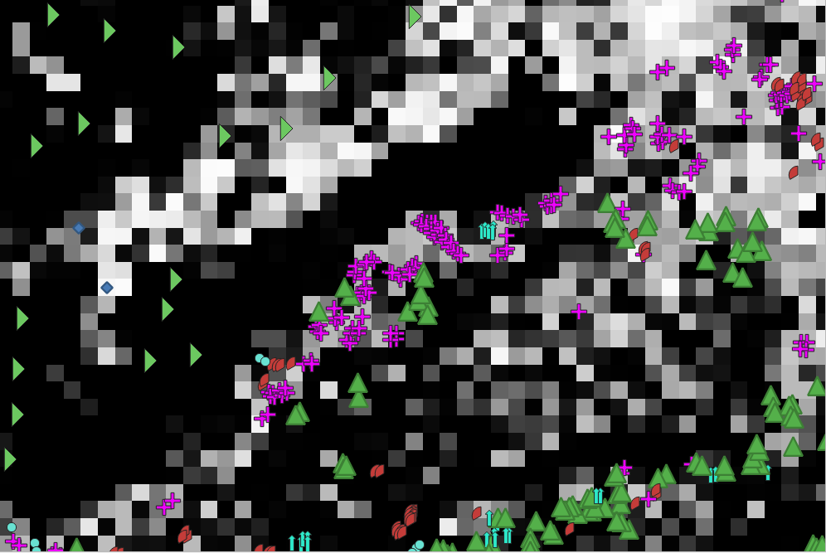
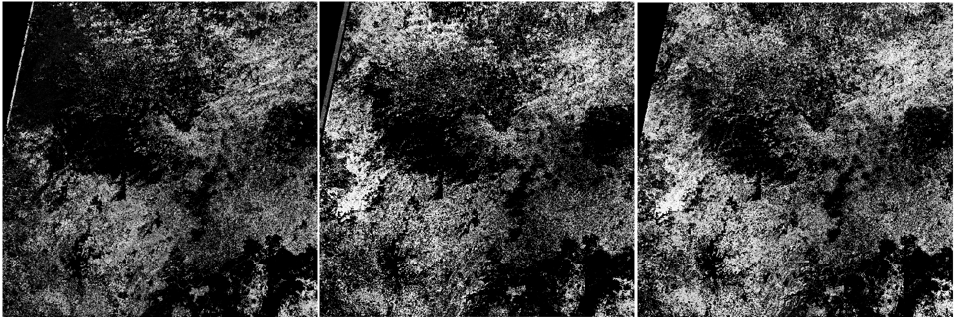
Expériences & Résultats – 4 Conclusion
Utiliser les combinaisons avec infra-rouge
La prédiction est plutôt bonne

Slide 41
Expériences & Résultats – 5 Entraîner sur une zone, tester sur les autres
Testé sur | Bas | Droite | Gauche | Haut | Milieu
Bas |  | R:71.3% P:77.1% F:74.1% | R:66.6% P:70.2% F:68.4% | R:64.1% P:67.6% F:65.8% | R:13.5% P:62.1% F:22.1%
Droite | R:82.7% P:38.8% F:52.8% |  | R:52.1% P:43.8% F:47.6% | R:76.8% P:10.6% F:18.6% | R:51.4% P:13.7% F:21.6%
Gauche | R:72.9% P:20.2% F:31.6% | R:44.8% P:17.5% F:25.2% |  | R:61.8% P:21.1% F:31.5% | R:09.2% P:17.0% F:11.9%
Haut | R:46.4% P:40.1% F:43.1% | R:59.1% P:53.2% F:56.0% | R:58.0% P:43.8% F:49.9% |  | R:08.3% P:50.2% F:14.3%
Milieu | R:79.6% P:49.2% F:60.8% | R:86.2% P:47.6% F:61.3% | R:68.9% P:45.6% F:54.9% | R:85.7% P:65.9% F:74.5%
Set
Images de Sentinel-2 (fin septembre/octobre 2019, fin décembre 2019 et mi-mars 2020)
15/15
Classes équilibrées via class_weight
Données labellisées
Résultats mitigés, cela dépend des zones de tests et d’entraînement
Utiliser des données provenant de la zone que nous souhaitons tester dans nos modèles
Notes:
Nature du sol
Façon de cultiver/Type de café

Slide 42
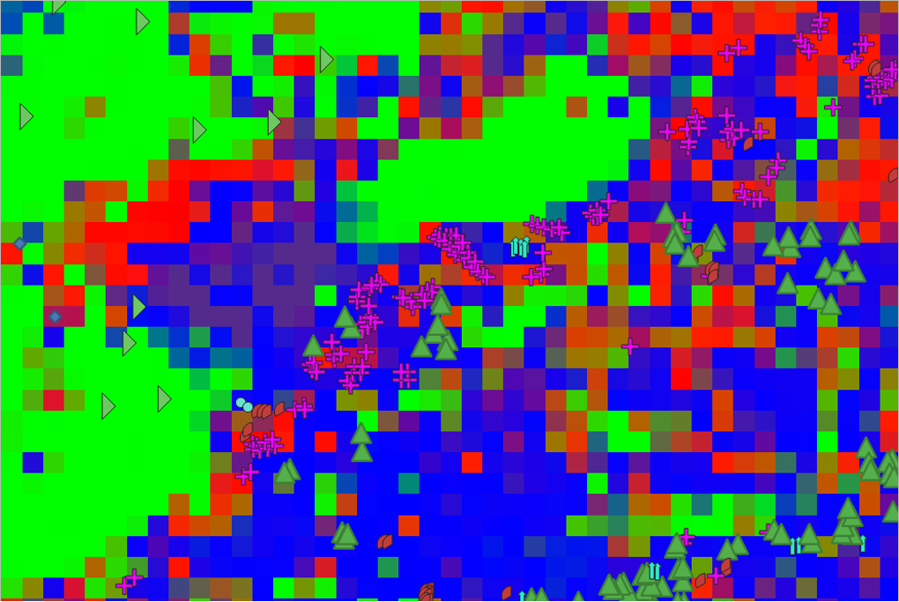
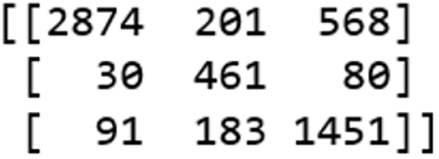
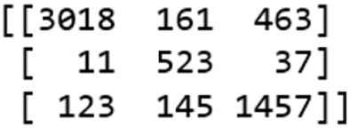
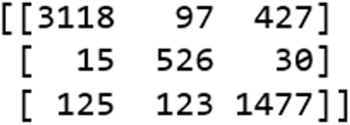
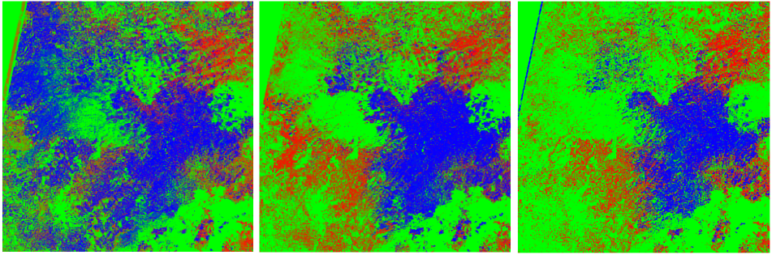
Expériences & Résultats – 6 Café contre poivre contre le reste multi saisons
Set
Images de Sentinel-2 (fin septembre/octobre 2019, fin décembre 2019 et mi-mars 2020)
15/15
Classes équilibrées via class_weight
Données labellisées
Café: 2156
Poivre: 714
Autre: 4553
Café souvent confondu avec du poivre lors de la prédiction
Modèle à 6 bandes a beaucoup de mal avec la précision du poivre
Autre Poivre Café
Autre Poivre Café
Autre Poivre Café

Slide 43
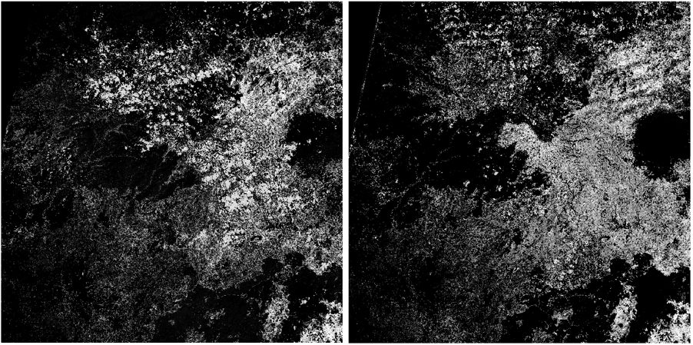
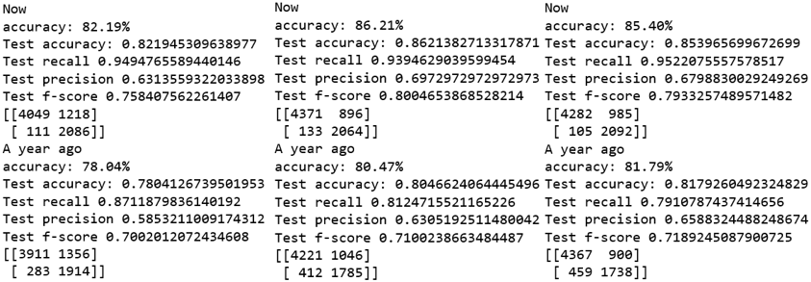
Expériences & Résultats – 7 Entraîner et tester sur les mêmes données une année avant
Set
Images de Sentinel-2 1C (fin septembre/octobre 2018/2019, fin décembre 2018/2019 et mi-mars 2019/2020)
15/15
Classes équilibrées via class_weight
Données labellisées
Café: 2156
Pas café: 5267
Quelques différences pouvant être expliquées par la météo ou le changement au niveau du sol
Patterns sont similaires

Slide 44
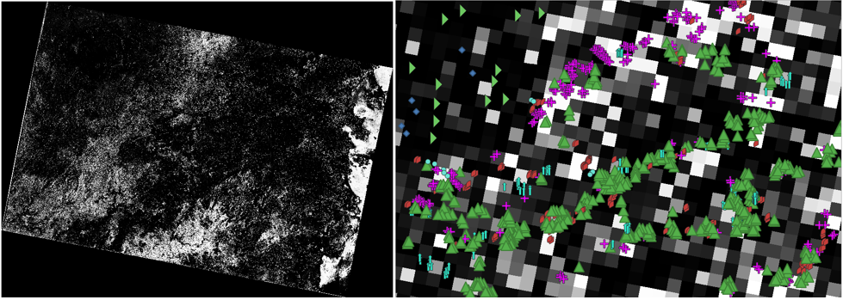
Expériences & Résultats – 8 Trouver la meilleure combinaison pour Sentinel-1
Set
Images de Sentinel-1 (mi octobre 2019, mi janvier 2020, mi avril 2020 et mi juillet 2020)
30/30
Classes équilibrées via class_weight
Données labelisées
Café: 578
Pas Café: 2719
Combinaison de VV et VH
Combinaison utilisant l’automne
Rappel varie grandement, mais reste bas (ne dépasse pas 60%)

Slide 45
Améliorations possibles
Améliorer le script de découpage de Sentinel-1
Faire du refactoring
Essayer de faire un modèle utilisant les 2 Sentinels
Faire d’autres expériences
Avoir un modèle par période de l’année

Slide 46
Conclusion – Résumé des expériences
On arrive à
Facilement reconnaître les champs du reste (plus de 90%).
Faire la différence entre le café et le poivre à environ 70% avec seulement une image dans le temps.
Avoir plus de 80% de rappel sur un réseau utilisant des bandes de trois images dans le temps sur toutes les données labellisées.
On n’arrive pas à
Avoir de bon résultat si l’on entraîne sur une seule zone et qu’on fait les tests sur les autres.

Slide 47
Conclusion - Recommandations
Sentinel-1
Utiliser une combinaison avec VV et VH
De préférence en automne
Sentinel-2
Utiliser une combinaison avec la bande infra-rouge
Utiliser le produit 2A (sauf si indisponible)

Slide 48
Conclusion – Cahier des charges
Programmation des scripts pour accéder aux images satellites.
Exploration des données disponibles, visualisation et cartographie des données géoréférencées.
Préparation des données pour entraîner des modèles de classification basés sur des réseaux de neurones profonds.
Exploitation des diverses sources d'information pour enrichir les modèles. Par exemple, exploitation des données d'imagerie multispectrale (p.ex. diverses sources satellites, etc…).
Entraînement de modèles de classification à l'aide des techniques de Machine Learning, notamment des réseaux convolutifs, analyses des performances.
Développement d'outils permettant la visualisation et l'analyse de résultats.

Slide 49
Fin
Merci de votre attention

